Slide 1
Поиск двух пар точек из множества точек
Презентация проекта по информатике
Автор: Мокеева Мария 10-2

Slide 2
Этапы решения задачи
1. Постановка задачи
2. Входные и выводные данные
3. Визуализация постановки задачи
4. Математическая модель
5. Визуализация структуры данных
6. Визуализация метода решения
7. Пример работы программы

Slide 3
Постановка задачи
На плоскости задано множество точек. Найти среди них такие две пары, что точка пересечения прямых, проведенных через эти пары точек, находится ближе всего к началу координат. То есть, если рассмотреть все возможные прямые, которые могут быть построены по парам указанных точек, и все возможные точки пересечения этих прямых между собой, то нужно найти такую точку пересечения этих прямых, которая находится ближе всего к началу координат. Ответом должна быть: эта точка пересечения, те две прямые, которые в этой точке пересекаются, а также отрезок, проведенный из начала координат до точки пересечения.

Slide 4
Имеем: множество точек и систему координат
Требуется :
1) Нахождение точки пересечения двух прямых, ближайших к началу координат.
2) Вывести на экран точку пересечения двух прямых, ближайших к началу координат.
3) Вывести эти прямые.
4)Вывести отрезок, проведенный из начала координат до точки пересечения.
y
x

Slide 5
Входные и выходные данные
Входные данные:
Количество точек.
2) Выходные данные:
Точка пересечения; те две прямые, которые в этой точке пересекаются, а также отрезок, проведенный из начала координат до точки пересечения.

Slide 6
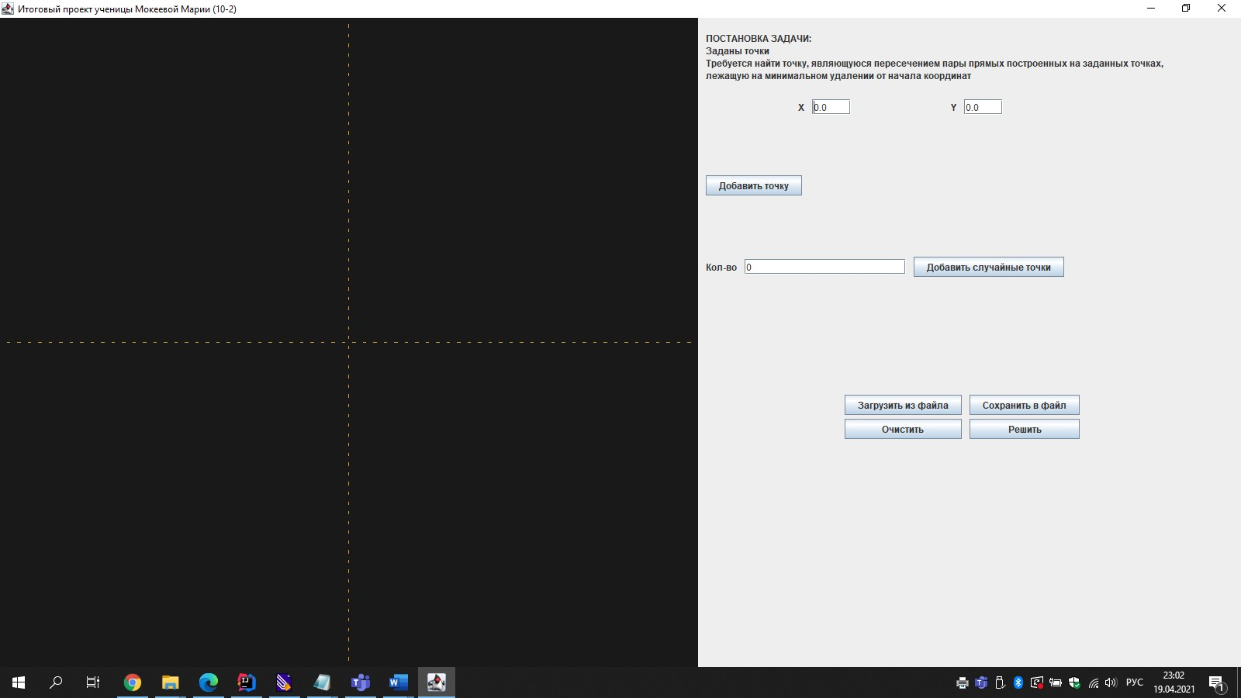
Пример

Slide 7
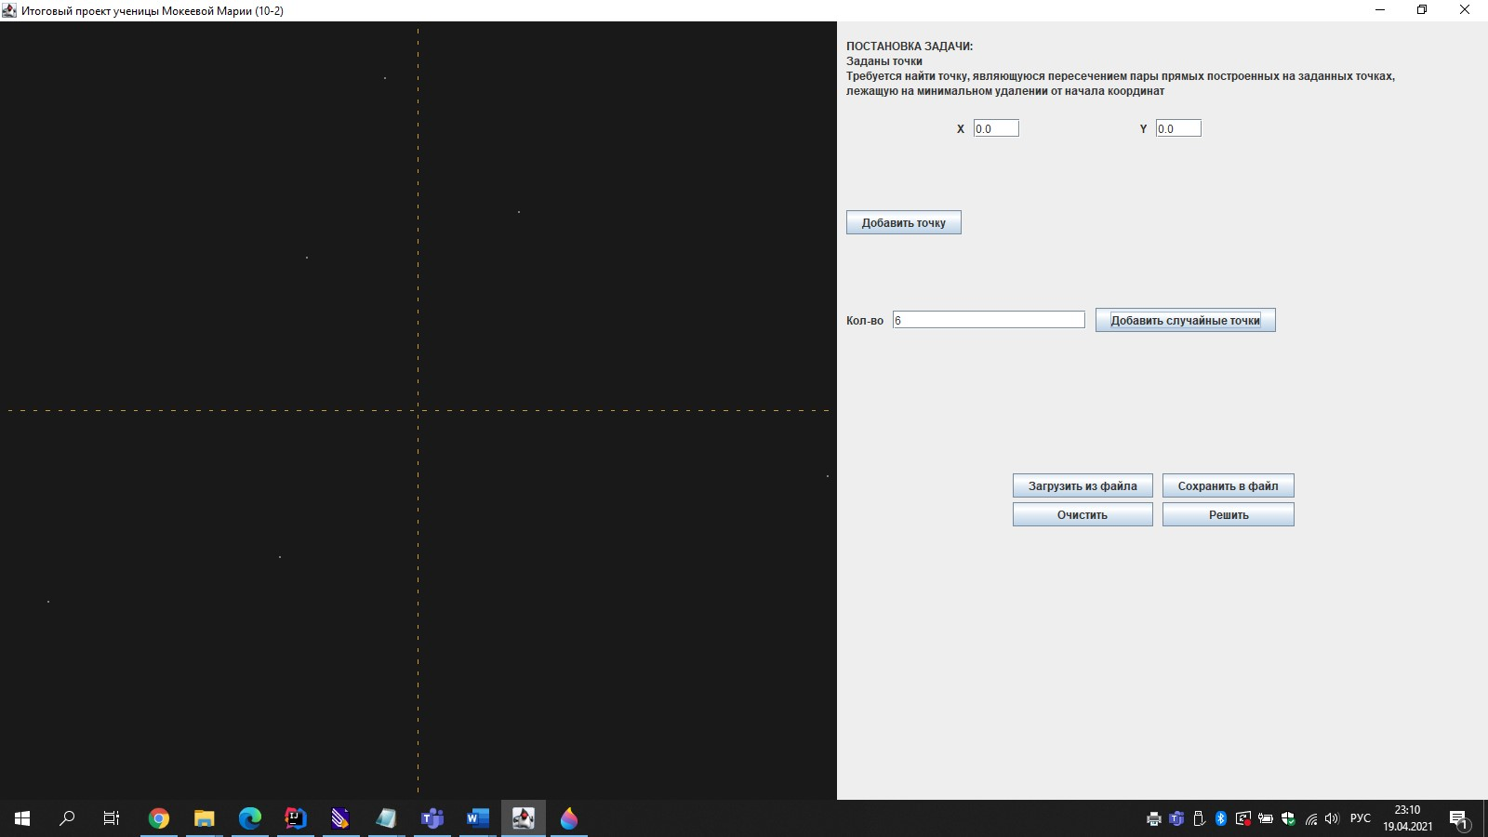

Slide 8
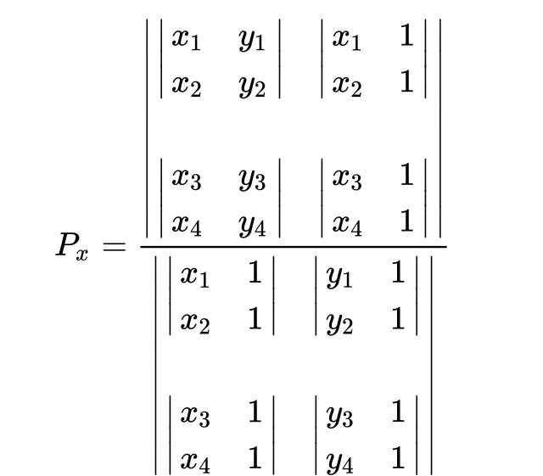
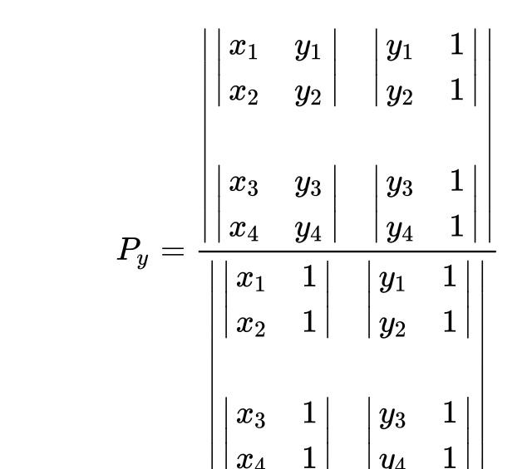
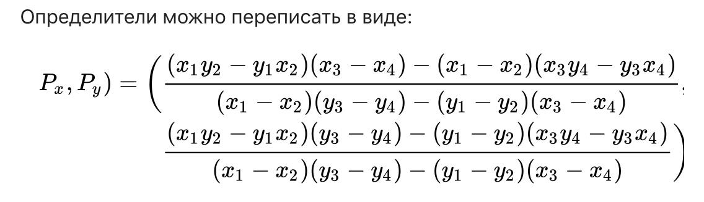
Математическая модель
Пересечение 2х прямых.
Если заданы по две точки на каждой прямой
Рассмотрим пересечение двух прямых L1 и L2 на плоскости, где прямая L1 определена двумя различными точками (x1;y1) и (x2; y2), а прямая L2 — различными точками (x3; y3) и (x4; y4)
Пересечение прямых L1 и L2 можно найти при помощи определителей.

Slide 9
Структуры данных
Простые типы: boolean, doudle, String
Массивы:
ArrayList<Point>,
ArrayList<Line>
Классы:
class Line, class Axes, class Vec2, class Point,
Class Form, class RendererGL, class Problem
Сделала с помощью Java 15, IntelliJ IDEA
Использовала библиотеки:
javax.swing.*
Java.awt.*
Java.awt.event.*

Slide 10
Визуализация структуры данных
Хранятся координаты точек
1 | 2 | 3 | 4 | 5 | 6
x1;y1 | x2;y2 | x3;y3 | x4;y4 | x5;y5 | x6;y6
Хранятся координаты точек пересечений прямых
1 | 2 | 3 | 4 | 5 | 6
x1;y1 | x2;y2 | x3;y3 | x4;y4 | x5;y5 | x6;y6

Slide 11
Визуализация метода решения
1. Задаем три точки.
2.Проводим прямые через каждые 2 точки.
3. Найдем точку пересечения этих прямых, которая находится ближе всего к началу координат
4. Находим отрезок, расстояние которого от точки пересечения до начала координат минимально.
0

Slide 12
Пример работы программы
y
Входные данные:
1 1
2 3
4 2
4
3
2
1
0
x
1
2
3
4
Выходные данные: красный отрезок,
синяя точка, фиолетовая и черная прямые

Slide 13


Slide 14
Возможные затруднения
Разобраться с методом Крамера, с определителями и как это использовать
в программе

Slide 15
Спасибо за внимание!
Презентацию подготовила
ученица 10-2 класса Мокеева Мария

